Slide 1
Seko Posten
Medlemsutbildning

Slide 2
Välkomna!
Tider
Praktiskt
Lunch, fika
Dag 1 Fackets organisation och verksamhet
Arbetsmiljö
Dag 2 Försäkringar och pensioner
Dag 3 Medlemsförmåner, vårt kollektivavtal (PVA)

Slide 3

Presentation och förväntningar

Slide 4
Varför arbetar vi? Vad förenar oss?
Arbetet försörjer oss
Arbetet strukturerar tiden
Arbetet skapar mening
Arbetet ger status och identitet
Arbetet uppmuntrar till aktivitet och kreativitet

Slide 5
Vad är en fackförening?
En kartell på arbetets marknad
Arbetsfred säljs mot anställningsvillkor
Kollektiv styrka gör individen stark
Solidaritet
Demokratisk organisation – medlemmarna styr
Det fackliga löftet
Notes:
Kartell:
Arbetet är som potatis
Några bönder far med potatis till marknaden. De möts varje morgon utanför staden och enas om ett lägsta pris för potatisen. De lovar varandra att ingen ska sälja för mindre. Bönderna har bildat en utbudskartell på potatismarknaden. En fackförening är på samma sätt en kartell på arbetets marknad där de som säljer arbete – löntagarna – sluter sig samman för att kontrollera priset på arbete.
Det fackliga löftet har varit och är ett sätt att försöka beskriva det som är kärnan i den fackliga organisationens uppdrag.
Att förhindra att medlemmarna tvingas att konkurrera med varandra om jobben med lägre löner och sämre villkor.
Bilden av facket som ett löfte mellan medlemmar som tillsammans bildar en pakt, en kartell, är spridd över hela landet och ute i världen.
Arbetsfred:
Avtalet är undertecknat och fredsplikt råder – d.v.s. ingen får varsla eller utlösa konfliktåtgärder.
Solidaritet syftar på sammanhållning mellan olika människor inom en grupp, klass, nation eller hela världen. Sammanhållningen syftar på att man beredd att hjälpa till inom gemenskapen.

Slide 6

DET FACKLIGA LÖFTET
Vi lovar och försäkrar
att aldrig någonsin
under några omständigheter
arbeta på sämre villkor
eller till lägre lön
än det vi nu lovat varandra.
Vi lovar varandra detta
i den djupa insikten om
att om vi alla håller detta löfte
så måste arbetsgivaren
uppfylla våra krav!

Slide 7


Slide 8
Det som brukar kallas den svenska modellen
Parterna på arbetsmarknaden gör upp om för villkoren på arbetsmarknaden via bl.a kollektivavtal.
Har fungerat eftersom Sverige haft (och fortfarande har) världens största organisationsgrad (högst andel arbetare som varit medlemmar i facket)
Generell välfärdspolitik: staten ansvarar för grundläggande skydd (skatter, lagar m.m)
Föreningsfrihet
Konflikträtt
Notes:
Parterna
Arbetsgivare och arbetstagare.
Sveriges organisationsgrad:
69% år 2018 bland arbetare och 72% år 2020 bland tjänstemän.
Föreningsfrihet:
Medborgares rätt att bilda och tillhöra organisationer.
Konflikträtt:
Rätten att strejka.
Att strejka innebär att man som arbetstagare helt enkelt vägrar att arbeta på en viss arbetsplats. Strejken har alltid varit den absolut sista utvägen för arbetstagarna och denna rättighet utnyttjas endast när förhandlingar mellan fack och arbetsgivare fullständigt hamnat i dödläge. Det finns även en motsvarighet till strejkrätten arbetsgivaren kan tillämpa. Denna motsvarighet kallas för lockout och betyder precis som namnet antyder att arbetsgivaren stänger ner hela arbetsplatsen och låser ute sin anställda.

Slide 9
De 5 värnen
Full sysselsättning
Aktiv arbetsmarknadspolitik
Hög A-kassa
Starkt anställningsskydd
Kollektivavtal
Notes:
1. Full sysselsättning
Det främsta värnet mot kaos på marknaden är en politik för full sysselsättning. Målet är att bidra till flerjobb så att det blir en balans mellan tillgång och efterfrågan på arbete - lika många som vill köpa, som vill sälja arbete.
Om alla har jobb finns det ingen risk att arbetslösa ställs mot arbetande. Den som har tryggt jobb med god lön och bra villkor hotar inte löftet.
2. Aktiv arbetsmarknadspolitik
Ska skydda och stödja arbetslösa att komma tillbaka till jobb. Den arbetslöse erbjuds utbildning, kanske i en annan bransch.
Då minskar överskottet på säljare och tillgången på arbetskraft kan säkras i andra regioner och yrken. Den som är i utbildning hotar inte löftet. Den som har en bra utbildning för ett jobb som erbjuds på arbetsmarknaden hotar inte heller löftet.
3. Hög arbetslöshetskassa
På arbetsmarknaden är a-kassan en viktig del av den fackliga lönepolitiken.
De som har arbete betalar till de arbetslösa så att de inte ska tvingas till att ta arbete till lägre lön eller sämre villkor.
Skillnaden mellan lön och ersättning måste vara liten så att det inte är lönsamt för en arbetsgivare att byta en anställd mot en arbetslös. A-kassan är en försäkring vid arbetslöshet men framför allt en löneförsäkring för alla med arbete.
4. Ett starkt anställningsskydd
LAS reglerar vilka anställningskontrakt som är tillåtna och när en arbetsgivare får säga upp det. Om arbetsgivaren säger upp det på grund av arbetsbrist stadgar lagen om en turordning vid uppsägning - sist in först ut - och en rätt till återanställning.
På arbetsmarknaden innebär det ett skydd mot konkurrens mellan löntagarna. Återanställningsrätten i lagen hindrar att arbetsgivaren byter ut en anställd mot en arbetslös som är billigare.
5. Rikstäckande kollektivavtal
Ett kollektivavtal innebär att arbetsgivare och anställda samtidigt blir bundna av ett avtal. Arbetsgivare får en fredsplikt som gäller alla samtidigt. Löntagarna kan använda sin gemensamma styrka för att få goda löner och bra villkor.
Om arbetsgivaren i stället bara skulle träffa avtal med varje anställd för sig är risken stor att en del av de anställda kan strejka med störningar i produktionen som följd och andra tvingas acceptera låga löner och orimliga villkor.

Slide 10
Våra parter på arbetsmarknaden
LO
Seko
Seko Posten
Svenskt näringsliv
Almega
PostNord AB

Slide 11
…..och intressekonflikten är:
Fördelning av produktionsresultatet (vinsten)
Makten över arbetstiden och dess förläggning
Makten över arbetets innehåll och organisation

Slide 12
Seko och dess 9 brancher
Tillhör LO och har ca 110 000 medlemmar
Post
Energi
Försvar
Tele
Trafik
Vård
Väg & Ban
Sjöfolk
Civil

Slide 13
Seko Posten (Sverige)
Förhandlingsorganisation inom PostNord
Ca 9000 medlemmar
14 klubbar
Styrelse – väljs av ett representantskap
Koncern
Centralt
Regionalt
Lokalt
Notes:
Antal anställda i PostNord (Sverige):
Ca. 18.500 anställda.

Slide 14
Hur organiserar vi oss?
Klubbstyrelse
Ordförande, kassör, sekreterare
4 ledamöter, 2 ersättare
Sektion
Öst
Hub Centrum
(4 sekoombud)
Hub Partille
(2 sekoombud)
Angered
(1 sekoombud)
Hub Alingsås
(1 sekoombud)
Notes:
Exempel!

Slide 15
Så vad gör vi?
Samverkar
Förhandlingar
Tecknar avtal
Bevakar att lagar och avtal efterlevs
Individärenden
Information
Medlemsmöten
Medlemsaktiviteter
Utbildningar
Värvar nya medlemmar
Notes:
På vilka av dessa punkter kan ni som medlemmar vara med och påverka?
Förklara på vilken nivå i organisationen som vi t ex tecknar avtal.

Slide 16
Aktuella frågor
Arbetsvariation
Volymutvecklingen
Omställning
Kollektivavtal om bemanning

Slide 17
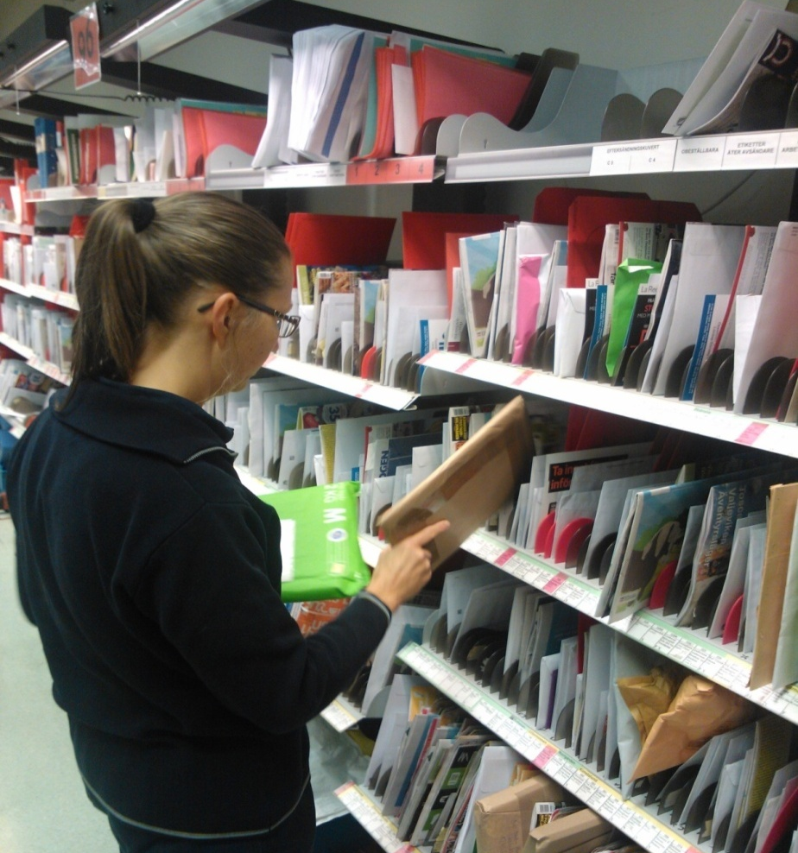
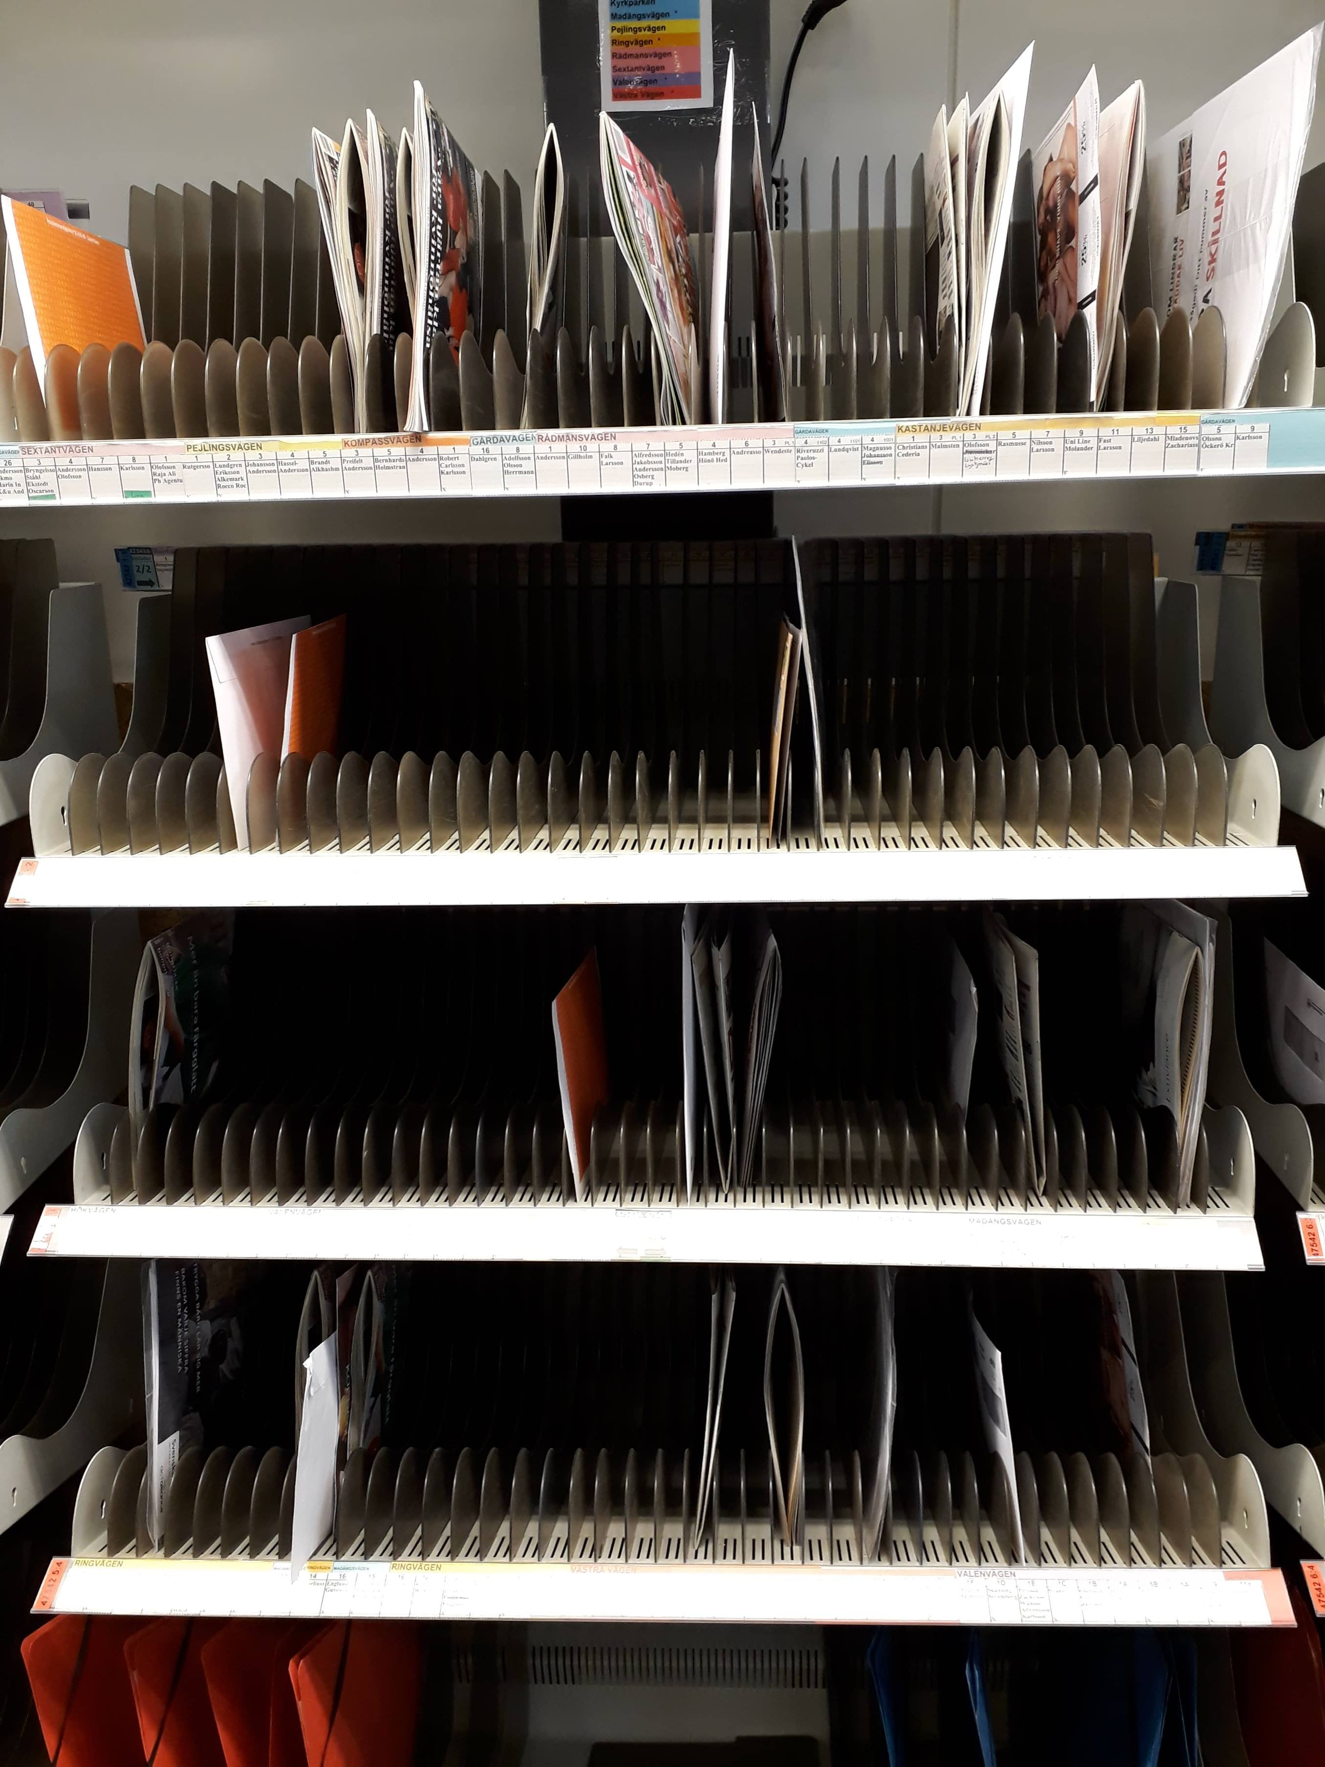
2014
2019

Slide 18
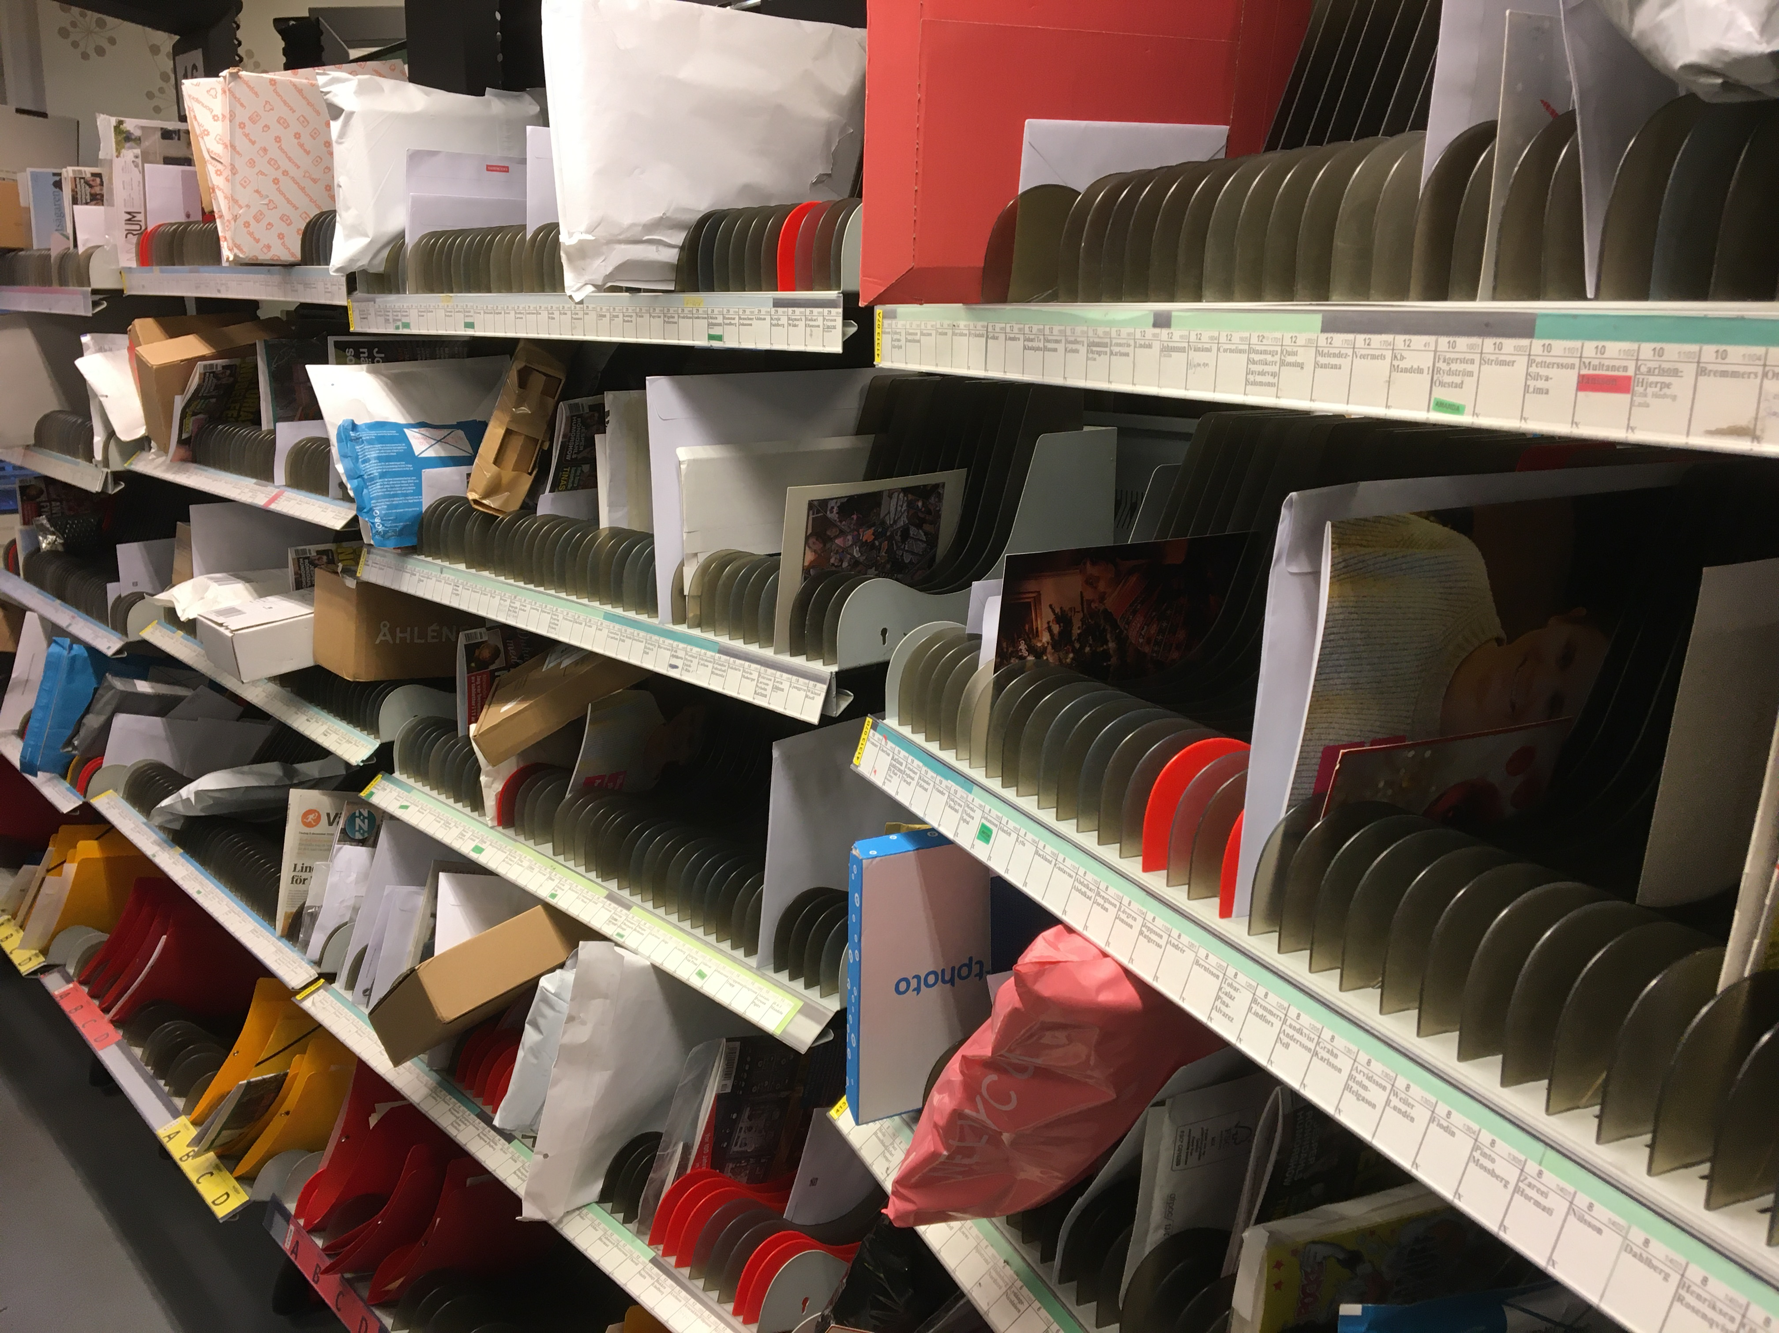
2020

Slide 19
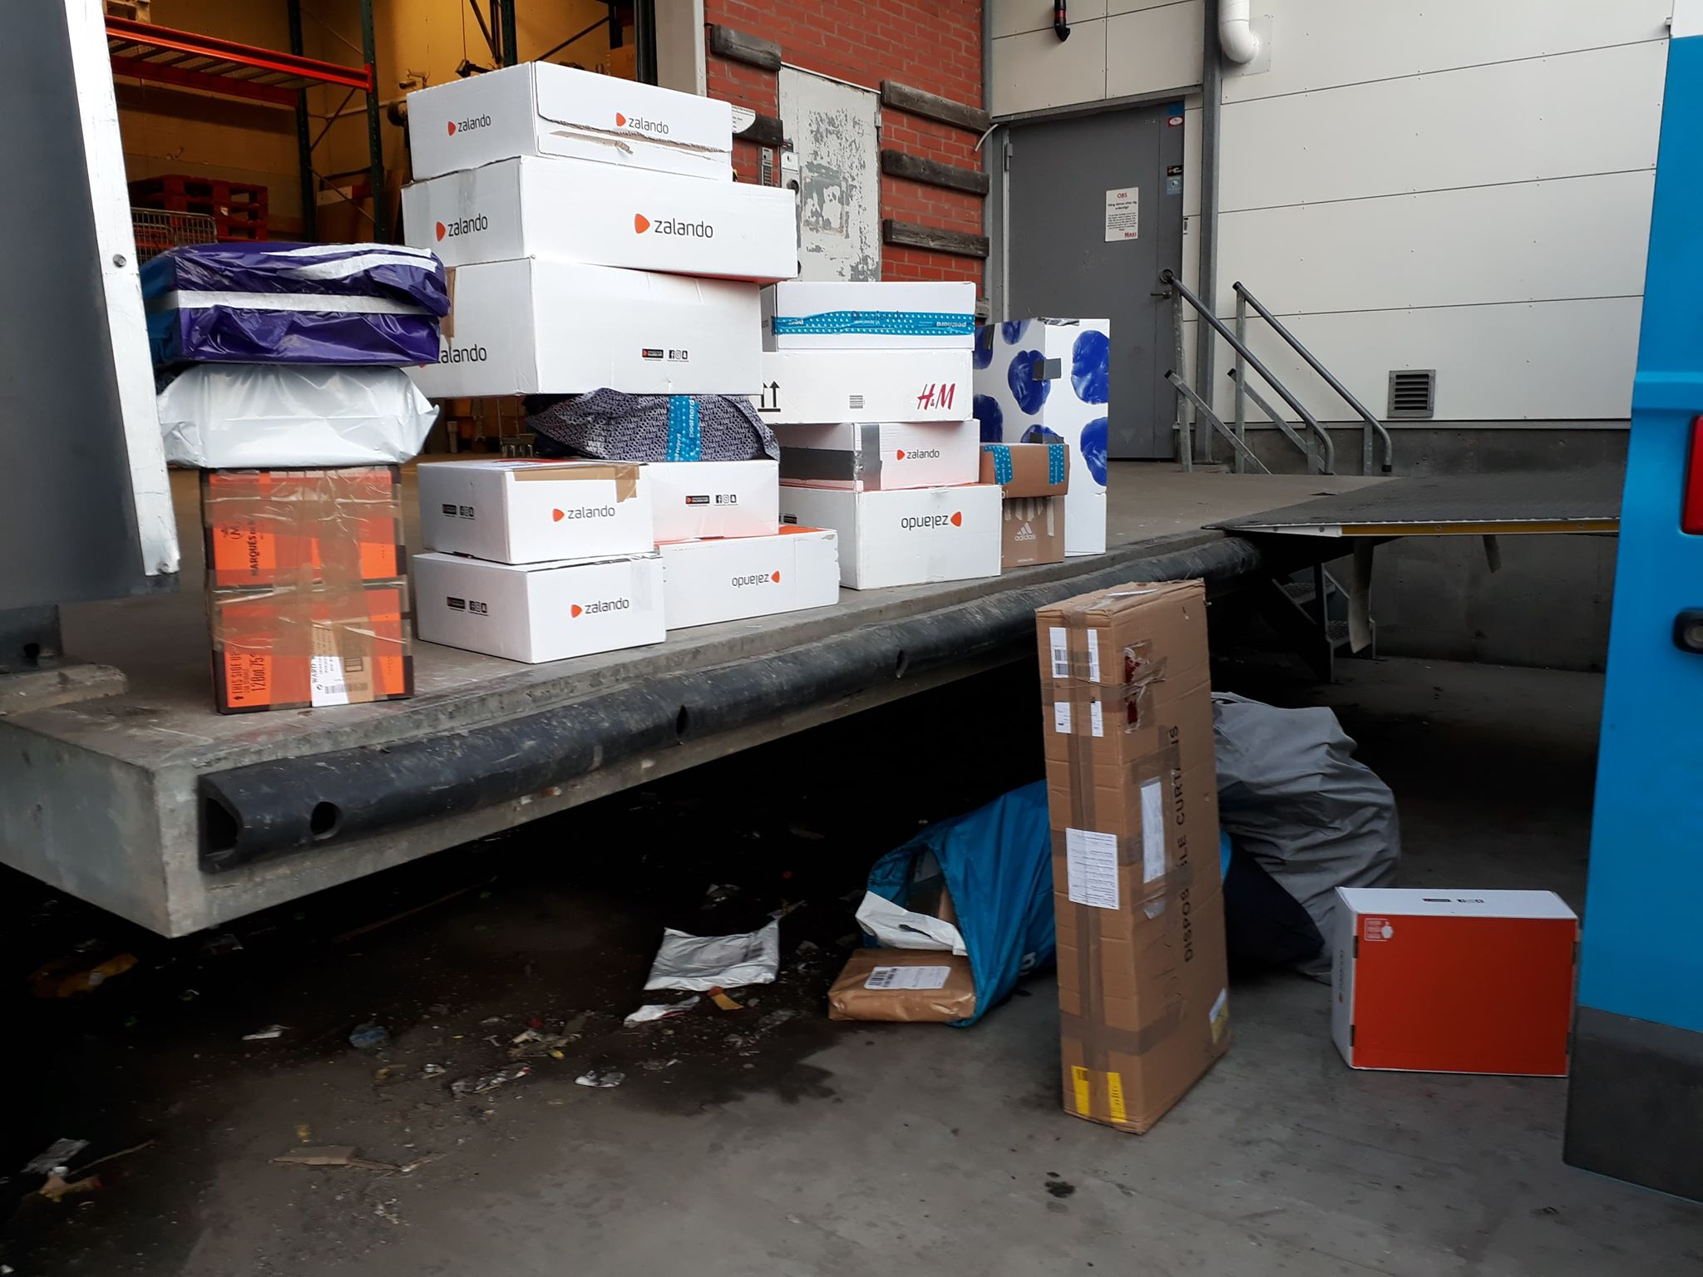

Slide 20
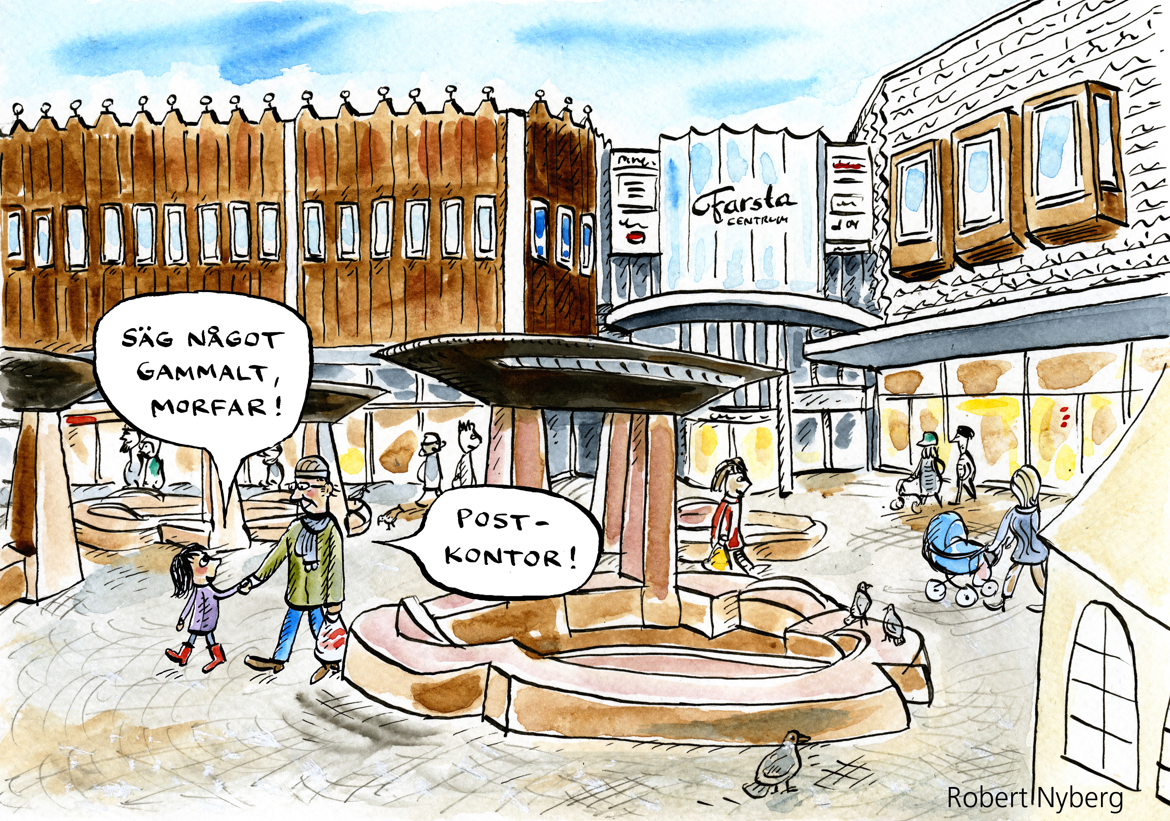

Slide 21
Viktiga frågor för Seko Posten
Kärnverksamhet i egen regi
Heltid
Ansvarsfull personalomställning

Slide 22
Samtidigt jobbar vi för att:
Öka antalet medlemmar
Stärka vårt kollektivavtal
Höja ingångslönerna
Öka jämnlikheten inom alla delar av Seko Posten

Slide 23
MEN…
För att vår förening ska vara stark, måste facket vara mer än bara de som har valts till ett fackligt uppdrag

Slide 24
Vad har vi gått igenom?
Presentation och förväntningar
Vad är en fackförening?
Potatishandlarna och det fackliga löftet
Den svenska modellen
De 5 värnen
Seko Posten och vad ett sekoombud gör
Aktuella frågor

Slide 25
Seko Posten
Sammansfattning av dagen

Slide 26
…och i arbetsmiljödelen?
Vad är arbetsmiljö?
Stress
Vad gör ett skyddsombud?
När kan du vända dig till ditt skyddsombud?
Förebyggande arbetsmiljöarbete
Om du blir sjuk eller skadad
Kriterier för en bra arbetsplats

Slide 27
Utvärdering av dagen
Nu är denna dagen slut…
Tack för en finfin dag! ☺

